Slide 1

GESTIÓN DE PROCESOS, SIMULACIÓN Y MEJORA CONTINUA
SESIÓN 11
SIX SIGMA
¿Qué es Seis Sigma?
Antecedentes
Metodología Seis Sigma
Calculo del nivel Sigma
Organización Seis Sigma

Slide 2

OBJETIVOS
DE LA SESIÓN

Slide 3

+ OBJETIVOS
Comprender y explicar el significado de Seis Sigma
Comprender las fases de Seis Sigma.
Calcular el nivel Sigma para un determinado proceso.
Conocer la organización para Seis Sigma.

Slide 4
¿QUÉ ES SEIS SIGMA?

Slide 5
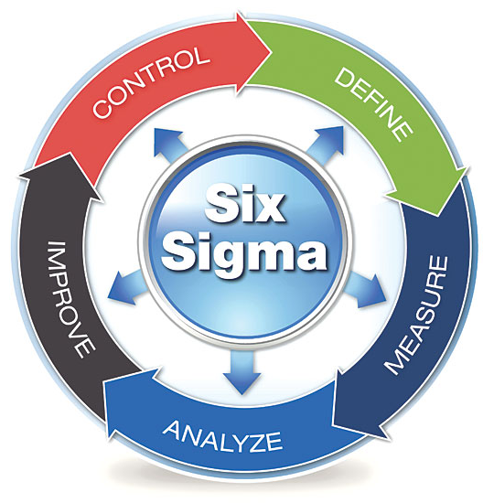
+ ¿QUÉ ES SEIS SIGMA?
SEIS SIGMA
Es una filosofía de negocios con enfoque en la Satisfacción del Cliente. Se centra en la mejora de la calidad mediante la reducción de la variabilidad.
La variabilidad se refiere a las diferencias o fluctuaciones en un proceso que pueden llevar a errores o defectos.
Por ejemplo, si un proceso de fabricación produce piezas de diferentes tamaños cuando deberían ser todas del mismo tamaño, eso es variabilidad.

Slide 6

+ ¿QUÉ ES SEIS SIGMA?
SEIS SIGMA
Al reducir la variabilidad, se asegura que los productos o servicios sean consistentes, lo que a su vez mejora la calidad. Esto se logra a través de la recopilación y análisis de datos, la identificación de las causas de la variabilidad y la implementación de soluciones para reducir o eliminar estas causas.
“Cuando la variación disminuye, la calidad mejora”
W. Deming
EL piloto A aterriza diez veces consecutivas dentro de los límites de la pista de aterrizaje (cumple con la especificación
A₂
A₁₀
A₅
A₆
A₄
A₃
A₉
A₈
A₁
A₇
EL piloto B aterriza también diez veces consecutivas dentro de los límites de la pista de aterrizaje
B₆
B₁
B₂
B₅
B₁₀
B₈
B₄
B₃
B₉
Notes:
Esta frase se refiere a la idea de que la reducción de la variabilidad en los procesos conduce a un producto o servicio de mayor calidad.

Slide 7
SEIS SIGMA o LEAN MANUFACTURING
Ambas metodologías buscan mejorar los procesos dentro de una empresa, pero cada una tiene un enfoque diferente
LEAN MANUFACTURING
Se centra en la optimización de los procesos a través de la reducción o eliminación de los desperdicios.
SIX SIGMA
Se centra en reducir los costos de “no calidad” al reducir la variabilidad.
Reduce los desperdicios dentro del flujo de la cadena de valor.
La meta es reducir el Lean Time en todo el proceso productivo.
Mejora la calidad y se reduce el tiempo de producción y el coste.
Reduce o elimina los defectos o fallos en la entrega de un producto o servicio al cliente.
La meta es optimizar el nivel sigma y aumentar la capacidad de los procesos.
Asegura la estabilidad y reduce la variabilidad de los procesos.
Notes:
A pesar de sus diferencias, ambas metodologías pueden y deben coexistir en una empresa. Mientras que el Lean Manufacturing brinda estabilidad a la logística, el Six Sigma otorga datos precisos y estadísticos para mejorar aún más los procesos. De hecho, existe una metodología llamada Lean Six Sigma que combina los principios de ambas para optimizar aún más los procesos.

Slide 8
ANTECEDENTES

Slide 9
+ ANTECEDENTES
ANTECEDENTES DE SEIS SIGMA
En 1981 Bob Galvin director de Motorola, estableció el objetivo de mejorar 10 veces el desempeño en un periodo de 5 años.
En 1985 Bill Smith en Motorola concluyó que si un producto se reparaba durante la producción, otros defectos quedarían escondidos y saldrían con el uso del cliente.
En cambio, si un producto se ensamblaba libre de errores, no fallaba en el campo

Slide 10
+ ANTECEDENTES
ANTECEDENTES DE SEIS SIGMA
En 1989 Motorola ganó el primer premio Malcolm Baldrige por su excelencia en la calidad y otras empresas se interesaron en analizarla.
Mikel Harry desarrolla la estrategia de cambio hacia Seis Sigma, sale de Motorola e inicia el “Six Sigma Research Institute” con la participación de IBM, ASEA y Kodak.
La metodología se expandió a Allied Signal, GE, Sony, Texas Instruments, Bombardier, Lockheed Martin, ABB, Polaroid y otras.
Notes:
El Premio de Calidad Malcolm Baldrige es el más alto nivel de reconocimiento de la excelencia en el desempeño en manufactura, salud y educación

Slide 11
+ ANTECEDENTES
BENEFICIOS DE SEIS SIGMA
Reducción de los costos (menos defectos y errores)
Mejoras en las utilidades y la productividad
Mejora en la satisfacción del cliente (lealtad y participación de mercado)
Reducciones de tiempos de ciclo
Cambios culturales
Notes:
Reducción de los tiempos de ciclo: Esto significa que los productos o servicios se pueden completar de manera más eficiente y rápida sin afectar la calidad. Es decir el tiempo total de ejecución de los procesos de producción se reduce al eliminar los defectos y errores. Por ejemplo:
En una línea de producción, la implementación de Six Sigma puede ayudar a identificar y eliminar los cuellos de botella, lo que resulta en un proceso de producción más rápido y eficiente.
Cambios culturales: La implementación de Six Sigma puede llevar a cambios significativos en la cultura de una organización. Esto se debe a que Six Sigma no solo se trata de mejorar los procesos, sino también de cambiar la forma en que los empleados piensan y trabajan. Por ejemplo:
Six Sigma promueve una cultura de mejora continua, donde todos los empleados están motivados para buscar formas de mejorar los procesos y reducir los defectos.
Six Sigma también fomenta una cultura de toma de decisiones basada en datos, donde las decisiones se toman en base a datos y análisis en lugar de suposiciones o intuiciones.

Slide 12
+ ANTECEDENTES
SEIS SIGMA COMO ESTRATEGIA
Es una estrategia de mejora de negocios que busca encontrar y eliminar causas de errores o defectos en los procesos de negocio enfocándose en los resultados que son de importancia crítica para el cliente.
Es una estrategia de gestión que usa herramientas estadísticas y métodos de proyectos para lograr mejoras en calidad y utilidades significativas

Slide 13
METODOLOGÍA SEIS SIGMA

Slide 14
+ METODOLOGÍA SEIS SIGMA
METODOLOGÍA SIX SIGMA
Definir
Medir
Analizar
Mejorar
Controlar
Nivel de Negocio
Nivel Técnico
Notes:
La metodología Six Sigma es un marco de trabajo que busca reducir las fallas y defectos en las empresas a un nivel prácticamente nulo.
Se basa en el análisis estadístico para identificar los defectos de los procesos, que luego se analizan en busca de las causas raíz y las soluciones. Esta metodología se aplica en cinco fases: Definir, Medir, Analizar, Mejorar y Controlar.

Slide 15
+ METODOLOGÍA SEIS SIGMA
METODOLOGÍA SIX SIGMA
Definir
Medir
Analizar
Mejorar
Controlar
Nivel de Negocio
Nivel Técnico
Notes:
Definir (Define): Esta fase implica identificar quién es el cliente y cuáles son sus expectativas (Mediante la Voz del cliente). También se definen los requerimientos críticos del cliente (CTQ: Critical to Quality). Se identifican los problemas más importantes en los procesos y se definen los objetivos y el alcance del proyecto de mejora (para combatir uno o más de los problemas).

Slide 16
+ METODOLOGÍA SEIS SIGMA
METODOLOGÍA SIX SIGMA
Definir
Medir
Analizar
Mejorar
Controlar
Nivel de Negocio
Nivel Técnico
Notes:
Medir (Measure): En esta fase, se determina cómo se comporta el proceso actualmente (se obtiene una línea base). Se establecen indicadores y parámetros necesarios para cumplir con los CTQs; es decir se define qué y cómo se va a medir para obtener los datos necesarios.

Slide 17
+ METODOLOGÍA SEIS SIGMA
METODOLOGÍA SIX SIGMA
Definir
Medir
Analizar
Mejorar
Controlar
Nivel de Negocio
Nivel Técnico
Notes:
Analizar (Analyze): Aquí se analiza la data recolectada en el paso anterior para identificar la causa raíz del problema y el por qué existe tanta variabilidad en el proceso. También se buscan oportunidades de mejora en base a la causa raíz identificada.

Slide 18
+ METODOLOGÍA SEIS SIGMA
METODOLOGÍA SIX SIGMA
Definir
Medir
Analizar
Mejorar
Controlar
Nivel de Negocio
Nivel Técnico
Notes:
Mejorar (Improve): En esta fase, Se selecciona la mejor alternativa de solución, se define un plan para la implementación de estas mejoras, se implementa la solución y finalmente se verifica el resultado obtenido como parte del proyecto.

Slide 19
+ METODOLOGÍA SEIS SIGMA
METODOLOGÍA SIX SIGMA
Definir
Medir
Analizar
Mejorar
Controlar
Nivel de Negocio
Nivel Técnico
Notes:
Controlar (Control): Finalmente, en esta etapa se garantiza que la solución se implementó correctamente. Se evalúa cuánto mejoró el proceso desde la implementación de la solución de mejora. Para esto se miden los procesos mediante indicadores y se comparan con los resultados de la línea base obtenida en la etapa “Medir” y también contra los objetivos definidos en la etapa “Definir”.
Las fases Definir y Controlar son ejecutadas a Nivel de Negocio (Gerencial), mientras que las fases Medir, Analizar y Mejorar son ejecutadas a Nivel Técnico (Mando Medio).

Slide 20
+ METODOLOGÍA SEIS SIGMA
METODOLOGÍA SIX SIGMA
Entradas
Proceso
Salidas
X1, X2, X3,….. Xn
Y
Nuevo concepto de calidad:
Controlar el proceso
Notes:
Entradas (X1, X2, X3,…, Xn): Son las variables de entrada que afectan el proceso. Pueden ser cualquier factor o característica que pueda influir en el resultado final del proceso (Y).
Salidas (Y): Es el producto o resultado final del proceso. En lugar de poner todo el énfasis en inspeccionar y controlar este producto final, Six Sigma pone más énfasis en hacer que el proceso sea correcto desde un principio para reducir defectos y variabilidad en este resultado final.

Slide 21
+ METODOLOGÍA SEIS SIGMA
METODOLOGÍA SIX SIGMA
Entradas
Proceso
Salidas
X1, X2, X3,….. Xn
Y
Nuevo concepto de calidad:
Controlar el proceso
Y = f (X1, X2, X3,………, Xn)
Notes:
Proceso (Y = f(X1, X2, X3,…, Xn)): Será en el proceso central donde se apliquen los principios de Six Sigma para controlar y optimizar las variables de entrada significativas. El objetivo es asegurar que el proceso sea lo más eficiente posible y produzca resultados consistentes y predecibles.

Slide 22
+ METODOLOGÍA SEIS SIGMA
METODOLOGÍA SIX SIGMA
Entradas
Proceso
Salidas
X1, X2, X3,….. Xn
Y
Nuevo concepto de calidad:
Controlar el proceso
¿Cómo?
Controlando todas las X´s
Y = f (X1, X2, X3,………, Xn)
Notes:
¿Cómo? Controlando todas las Xi’s: Tradicionalmente se trataba de controlar todas las variables de entrada para asegurar un producto de calidad.

Slide 23
+ METODOLOGÍA SEIS SIGMA
METODOLOGÍA SIX SIGMA
Entradas
Proceso
Salidas
X1, X2, X3,….. Xn
Y
Nuevo concepto de calidad:
Controlar el proceso
¿Cómo?
Controlando todas las X´s
Antiguo concepto de calidad:
Controlar el producto
Y = f (X1, X2, X3,………, Xn)
Notes:
Nuevo concepto de calidad: Controlar el proceso: A diferencia del antiguo concepto donde la calidad se aseguraba controlando el producto final (salida), Six Sigma se enfoca en controlar el proceso mismo para asegurar la calidad desde el inicio.

Slide 24
+ METODOLOGÍA SEIS SIGMA
METODOLOGÍA SIX SIGMA
Entradas
Proceso
Salidas
X1, X2, X3,….. Xn
Y
Nuevo concepto de calidad:
Controlar el proceso
¿Cómo?
Controlando todas las X´s
Antiguo concepto de calidad:
Controlar el producto
Y = f (X1, X2, X3,………, Xn)
Seis Sigma propone hacerlo solo sobre las estadísticamente significativas
Notes:
Six Sigma sugiere un enfoque más eficiente: controlar y optimizar solo aquellas variables que son estadísticamente significativas para la calidad del producto final.
Esto se basa en el concepto de que no todas las variables de entrada tienen el mismo impacto en la salida, y por lo tanto, se deben priorizar aquellas que tienen un impacto significativo.
En resumen, Six Sigma es una metodología que se enfoca en mejorar la calidad de los procesos al identificar y controlar las variables de entrada que son estadísticamente significativas para la calidad del producto final. Esto resulta en un proceso más eficiente y en productos de mayor calidad.

Slide 25
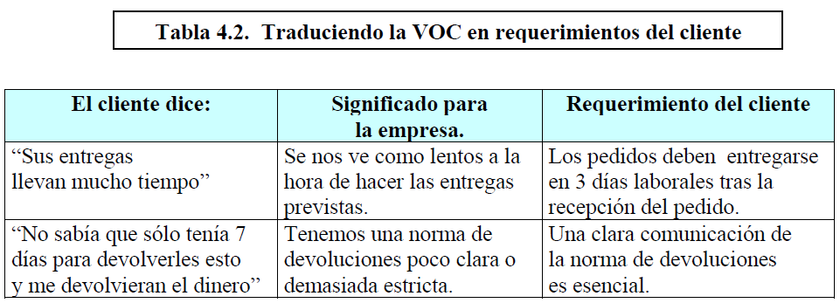

+ METODOLOGÍA SEIS SIGMA
Definir
Medir
Analizar
Mejorar
Controlar
Acta de constitución del proyecto
VOC
Acta de constitución del proyecto
Mapa de Proceso de Alto Nivel (SIPOC)
VOC y CTQs
Supplier
Inputs
Process
Outputs
Customer
Productos
SIPOC

Slide 26
+ METODOLOGÍA SEIS SIGMA
Definir
Medir
Analizar
Mejorar
Controlar
El propósito de la fase Definir es: definir de forma clara el problema.
En base al problema que se debe resolver, se define el alcance del proyecto. Esto se expresa en el Acta de constitución del proyecto. Este documento incluye: Descripción del proyecto o razón de ser, objetivos, alcance, limitaciones, interesados, hitos y plan preliminar, entregables y criterios de aceptación, etc.
Posterior a esto, se forma el equipo de proyecto para seguir analizando los elementos CTQ, es decir, lograr una idea clara sobre lo que quieren los clientes.
Para esto, previamente el equipo de proyecto deberá escuchar la “Voz del cliente” para entender y priorizar las necesidades y expectativas del cliente.
También se analizará el SIPOC para entender la dinámica entre proveedores, entradas, actividades del proceso, salidas y clientes.

Slide 27
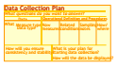
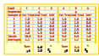
+ METODOLOGÍA SEIS SIGMA
Definir
Medir
Analizar
Mejorar
Controlar
Diagrama de proceso
Diagrama espina de pescado
Plan de Colección de Datos
Indicadores y métricas
Análisis del Sistema de Medición
Confiabilidad de los datos
Productos
Diagrama de Proceso

Slide 28
+ METODOLOGÍA SEIS SIGMA
Definir
Medir
Analizar
Mejorar
Controlar
La etapa de Medir Tiene dos objetivos principales:
Obtener datos para validar y cuantificar la magnitud del problema.
Empezar a obtener los datos que nos puedan ayudar a identificar las posibles causas del problema.
Para esto, usaremos un diagrama de proceso para comprender cómo se comporta el proceso actual. Se medirán las actividades que forman parte del proceso, las entradas y las salidas, con la finalidad de identificar las posibles causas del problema.
Se debe tener en cuenta que “malas entradas” crean “malas salidas”, de modo que las mediciones en las entradas también pueden ayudar a identificar las posibles causas de un problema.
Se deberá identificar los resultados actuales del proceso (rendimiento actual del proceso) para medir la cantidad de defectos generados en el proceso y qué tan profundamente afectan a los CTQ del cliente.
Una herramienta muy útil para ver la relación causa y efecto es el diagrama de Ishikawa.
En resumen, se definirán indicadores y métricas de desempeño que se usarán para medir el rendimiento del proceso actual y se definirá la forma en la que se medirán estos indicadores (Es decir, cómo se recolectarán los datos). Todo esto con la finalidad de obtener la línea base de medición contra la cual se comparará después.

Slide 29
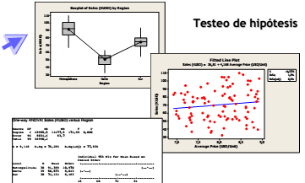
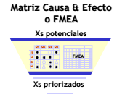
+ METODOLOGÍA SEIS SIGMA
Definir
Medir
Analizar
Mejorar
Controlar
Diagrama espina de pescado
Testeo de hipótesis
Lista de X´s críticos
Causa raíz del problema
Productos
Notes:
El equipo de proyecto enfoca su búsqueda de las causas (Lista de Xs críticos) mediante el ciclo de análisis.
El ciclo de análisis empieza con la combinación de la experiencia, los datos, medidas, y una revisión del proceso para luego formular una hipótesis inicial sobre las posibles causas.
El equipo entonces busca más datos y otras evidencias para ver si encaja con las causas sospechosas.
El ciclo de análisis continúa, refinando la hipótesis o rechazándola hasta que la verdadera causa raíz se identifica y se verifica con los datos (se utiliza el análisis estadístico para refinar, aprobar o rechazar una hipótesis).

Slide 30
+ METODOLOGÍA SEIS SIGMA
Definir
Medir
Analizar
Mejorar
Controlar
En esta etapa se hace un análisis de toda la data recolectada en la etapa Medir y se trata de comprender por qué se producen los defectos y plantear qué entradas tienen un impacto más significativo en las salidas del proceso.
El equipo de proyecto enfoca su búsqueda de las causas (Lista de Xs críticos) mediante el ciclo de análisis.
El ciclo de análisis empieza con la combinación de la experiencia, los datos, medidas, y una revisión del proceso para luego formular una hipótesis inicial sobre las posibles causas.
El equipo entonces busca más datos y otras evidencias para ver si encaja con las causas sospechosas.
El ciclo de análisis continúa, refinando la hipótesis o rechazándola hasta que la verdadera causa raíz se identifica y se verifica con los datos (se utiliza el análisis estadístico para refinar, aprobar o rechazar una hipótesis).
Notes:
Existen varias categorías de causas comunes a explorar:
Métodos: los procedimientos o técnicas usados para ejecutar las actividades del proceso, pueden tener pasos o partes erradas.
Máquinas: la tecnología, por ejemplo, ordenadores, fotocopiadoras o equipos de producción usados en la ejecución del proceso, que pueden tener algún problema.
Materiales: los datos, instrucciones, números o hechos, documentos impresos y ficheros que, con fallos, tendrán un impacto negativo en la Salida.
Medidas: datos de errores obtenidos de la medida de otro proceso.
Madre naturaleza: elementos ambientales, desde el tiempo a las condiciones económicas que impactan en cómo se lleva a cabo un proceso o negocio.

Slide 31
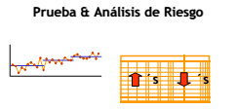
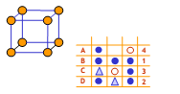

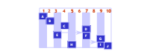
+ METODOLOGÍA SEIS SIGMA
Definir
Medir
Analizar
Mejorar
Controlar
Experimentación en procesos reales
Generación de alternativas de solución
Prueba & Análisis de Riesgo
Planificación & Programación
Alternativas de Solución
Productos
Mejor solución

Slide 32
+ METODOLOGÍA SEIS SIGMA
Definir
Medir
Analizar
Mejorar
Controlar
Esta etapa es la de la solución y la acción y es a la que muchos se sienten tentados a saltar desde el inicio del proyecto.
Antes de empezar a desarrollar soluciones, muchos equipos vuelven a revisar el documento marco del proyecto y modifican las declaraciones de problema y objetivos para que reflejen sus descubrimientos hasta este punto.
Los equipos también modifican el alcance del proyecto, en base a una mejor comprensión del problema y del proceso. Pero una vez que el equipo ha realineado los objetivos, la etapa de Mejorar permite planificar y lograr los resultados.
Una vez que se han propuesto varias soluciones potenciales, se usan varios criterios, incluyendo costes y beneficios probables y riesgos para seleccionar la solución más prometedora y práctica.
En este punto, la etapa “Mejorar” se transforma en “Implementar”. En esta etapa se suele implementar previamente un piloto a pequeña escala para obtener datos y ver el impacto de la solución con respecto a la causa raíz del problema.

Slide 33
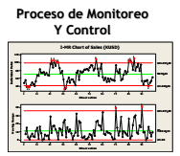

+ METODOLOGÍA SEIS SIGMA
Definir
Medir
Analizar
Mejorar
Controlar
Proceso de Monitoreo Y Control
Documentación & Comunicación
Fill to here
Celebración
Procedimientos, controles, metodologías para sostener las ganancias.
Productos

Slide 34
+ METODOLOGÍA SEIS SIGMA
Definir
Medir
Analizar
Mejorar
Controlar
El objetivo de la fase Controlar es mantener los cambios que se realizaron en las X’s (entradas) de la ecuación a fin de sustentar las mejoras en las Y’s (resultados).
En esta fase, se sigue documentando y controlando los procesos por medio de las métricas que se definieron y otras herramientas de medida para evaluar su capacidad a lo largo del tiempo.
Se compara con los resultados de la etapa Medir para validar si se lograron los objetivos del proyecto.

Slide 35
METODOLOGÍA SIX SIGMA
Ejemplo 1: Mejorar el tiempo de respuesta a solicitudes o reclamos de los clientes
Definir: Identificar que el tiempo de respuesta a las solicitudes y reclamos de los clientes es demasiado largo y establecer un objetivo de reducción. CTQs:
Reducir el tiempo de respuesta a las solicitudes en un 25%
Reducir la cantidad de reclamos de los clientes en un 25%
El objetivo del proyecto será mejorar el tiempo de respuesta a las solicitudes y reducir la cantidad de reclamos de los clientes en un 25% en los próximos 6 meses.
Medir: Recopilar datos sobre el tiempo actual de respuesta a las solicitudes o reclamos de los clientes:
Indicadores: Tiempo promedio de respuesta a las solicitudes, Cantidad de reclamos de los clientes y el nivel de satisfacción actual del cliente (Línea base).
Se podría medir el tiempo de respuesta desde el momento en que se recibe la solicitud o reclamo hasta el momento en que se resuelve.
Los datos necesarios podrían ser recopilados a través de registros de servicio al cliente y encuestas de satisfacción del cliente.
Frecuencia de medición: Diaria durante 30 días.

Slide 36
METODOLOGÍA SIX SIGMA
Ejemplo 1: Mejorar el tiempo de respuesta a solicitudes o reclamos de los clientes
Analizar: Identificar y analizar las posibles causas de los retrasos en la respuesta a las solicitudes o reclamos de los clientes. Ejemplo: Inexperiencia del personal, demasiadas tareas manuales u operativas, falta de personal, etc.
El proceso termina con la identificación de la causa raíz del problema.
Mejorar: Se proponen alternativas de solución como: Capacitación del personal de servicio al cliente y/o la implementación de un nuevo sistema de gestión de solicitudes que ayude a automatizar y controlar ciertas tareas.
El proceso termina con la implementación de la solución seleccionada.
Controlar: Monitorear el tiempo de respuesta a las solicitudes o reclamos de los clientes para asegurarse de que las mejoras se mantengan.
Se comparan los resultados de los indicadores con la línea base para validar si existe una mejora y si se alcanzaron los objetivos del proyecto.

Slide 37
METODOLOGÍA SIX SIGMA
Ejemplo 2: Reducir la tasa de mermas en inyección (técnica utilizada en la fabricación de piezas a partir de materiales plásticos)
Definir: Identificar que la tasa de mermas en el proceso de inyección es alta y establecer un objetivo de reducción. Los CTQs podrían ser:
Reducir la tasa de mermas en el proceso de inyección en un 15%
El objetivo del proyecto será reducir la tasa de mermas en el proceso de inyección en un 15% en los próximos 6 meses.
Medir: Recopilar datos sobre la tasa actual de mermas en el proceso de inyección:
Indicadores: La tasa de mermas y la tasa de productos defectuosos
Se podría medir la tasa de mermas contando el número de productos defectuosos producidos en un período de tiempo determinado.
Los datos necesarios podrían ser recopilados a través de registros de producción y controles de calidad.
Frecuencia de medición: Diaria durante 30 días.

Slide 38
METODOLOGÍA SIX SIGMA
Ejemplo 2: Reducir la tasa de mermas en inyección (técnica utilizada en la fabricación de piezas a partir de materiales plásticos)
Analizar: Identificar las causas de las mermas en el proceso de inyección. Ejemplo: Humedad en el material, temperaturas de fusión demasiado altas, diseño inadecuado, etc.
El proceso termina con la identificación de la causa raíz del problema.
Mejorar: Se proponen alternativas de solución como: la mejora de la calibración de la máquina de inyección o la capacitación del personal o ambos.
El proceso termina con la implementación de la solución seleccionada.
Controlar: Monitorear la tasa de mermas en el proceso de inyección para asegurarse de que las mejoras se mantengan.
Se comparan los resultados de los indicadores con la línea base para validar si existe una mejora y si se alcanzaron los objetivos del proyecto.

Slide 39
+ METODOLOGÍA SEIS SIGMA
¿QUÉ ES SEIS SIGMA?
Sigma es un concepto estadístico que representa cuanta variación hay en un proceso respecto a los requerimientos del cliente.
Mide el desempeño de un proceso en cuanto a su nivel de productos o servicios fuera de especificación
Como Métrica
Mejoramiento continuo de procesos
Como Filosofía
Tener procesos de clase mundial y no producir servicios o productos defectuosos
Como Meta

Slide 40
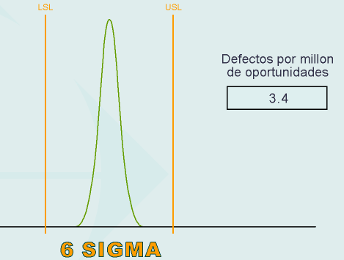
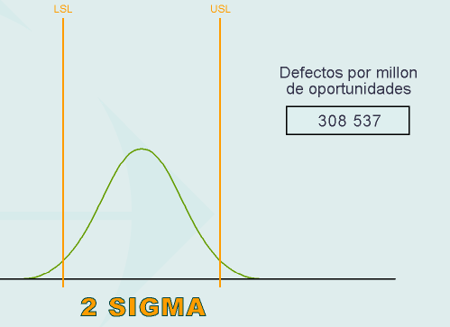
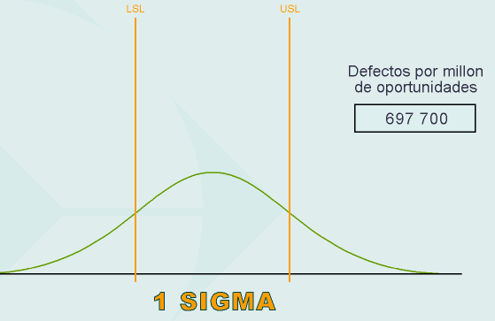
+ METODOLOGÍA SEIS SIGMA
DEFECTOS POR MILLÓN DE OPORTUNIDADES (DPMO)
3.4 defectos por millón de oportunidades
308 537 defectos por millón de oportunidades
690 000 defectos por millón de oportunidades
Notes:
Existen diferentes niveles de Sigma dependiendo de la cantidad de defectos por millón de oportunidades (DPMO), es decir, el número de productos defectuosos por cada millón de unidades entregadas.
Defectos por Millón de Oportunidades (DPMO) es una métrica que se utiliza en Six Sigma para medir la eficiencia de un proceso. Esta métrica reconoce que para cada componente o acción en un proceso de negocio, existen múltiples oportunidades para que los defectos puedan ocurrir.
El modelo Six Sigma cumple el objetivo de alcanzar un grado de eficiencia del 99,99966 %, lo que significa que tan solo 3,4 productos de cada millón de unidades fabricadas podrían llegar con los clientes de forma defectuosa, con una falla o fuera de los parámetros acordados.

Slide 41
+ METODOLOGÍA SEIS SIGMA
Las categorías van desde la menos eficiente (1 sigma) hasta la más eficiente (6 sigma):
Sigma 1
Este nivel comprende hasta 690,000 DPMO, lo que significa que hay 690,000 defectos por cada millón de oportunidades.
Sigma 2
Este nivel comprende 308,537 DPMO. Es más eficiente que Sigma 1, pero todavía hay un número significativo de defectos.
Sigma 3
Este nivel comprende 66,807 DPMO. Es más eficiente que Sigma 2.
Por ejemplo, si una fábrica produce 1 millón de piezas y 308,537 de ellas son defectuosas, entonces el proceso está en el nivel Sigma 2.
Por ejemplo, si una fábrica produce 1 millón de piezas y 66,807 de ellas son defectuosas, entonces el proceso está en el nivel Sigma 3.
Por ejemplo, si una fábrica produce 1 millón de piezas y 690,000 de ellas son defectuosas, entonces el proceso está en el nivel Sigma 1.

Slide 42
+ METODOLOGÍA SEIS SIGMA
Las categorías van desde la menos eficiente (1 sigma) hasta la más eficiente (6 sigma):
Sigma 4
Este nivel comprende 6,210 DPMO. Es más eficiente que Sigma 3.
Sigma 5
Este nivel comprende 233 DPMO. Es más eficiente que Sigma 4.
Sigma 6
Este es el nivel más eficiente, con solo 3.4 DPMO. Es el objetivo de la metodología Six Sigma.
Por ejemplo, si una fábrica produce 1 millón de piezas y 6,210 de ellas son defectuosas, entonces el proceso está en el nivel Sigma 4.
Por ejemplo, si una fábrica produce 1 millón de piezas y solo 233 de ellas son defectuosas, entonces el proceso está en el nivel Sigma 5.
Por ejemplo, si una fábrica produce 1 millón de piezas y solo 3.4 de ellas son defectuosas, entonces el proceso está en el nivel Sigma 6.

Slide 43

+ METODOLOGÍA SEIS SIGMA
UN EJEMPLO PRACTICO
Proceso 6 Sigma:
Seguridad física de los pasajeros
Algunos elegidos
Proceso 3 Sigma:
Gestión de equipajes
La mayoría de industrias
Sigma | DPMO* | Rendimiento
6 | 3.4 | 99.9997%
5 | 233 | 99.976%
4 | 6,210 | 99.4%
3 | 66,807 | 99%
2 | 308,537 | 65%
1 | 697,700 | 30%
Notes:
Ejemplo de defectos en la industria de la aviación.
En una aeronave, el equipo de Six Sigma descubre un defecto. Identificar un problema o problema entre los millones de componentes en el ensamblaje de aeronaves es un gran desafío, pero Six Sigma puede identificar el problema.
En comparación, un proceso con 3 Sigma permitiría muchos más defectos por millón de oportunidades que un proceso con 6 Sigma. En la industria de la aviación, donde la seguridad es primordial, incluso un pequeño número de defectos puede tener consecuencias graves. Por lo tanto, se prefiere un proceso con 6 Sigma sobre un proceso con 3 Sigma para minimizar los defectos y maximizar la seguridad y la eficiencia.

Slide 44
+ METODOLOGÍA SEIS SIGMA
CALIDAD SEIS SIGMA
Ejemplo: El tiempo que un cliente esta dispuesto esperar por una pizza esta entre 23 y 32 minutos
Mucha variación – Sigma Bajo
Poca variación – Sigma Alto
18 20 22 24 26 28 30 32 34 36 38
18 20 22 24 26 28 30 32 34 36 38

Slide 45
CALCULO DEL NIVEL SIGMA

Slide 46
+ CALCULO DEL NIVEL SIGMA
CALCULO DE SIGMA
Defectos por Millón de oportunidades
LSL
USL
D x 1000000
Defectos por millón de oportunidades
DPMO =
U x O
3.4
D: Número de defectos
U: Número de Unidades
O: Oportunidades de defecto
6 SIGMA
http://world-class-manufacturing.com/es/Sigma/level.html
Notes:
La fórmula DPMO se utiliza para calcular cuántos defectos hay por millón de oportunidades, lo cual es una métrica clave en Six Sigma para medir la calidad y eficiencia del proceso. Tenemos tres variables clave: D, U y O.
Número de defectos. Se refiere a la cantidad total de defectos identificados en un proceso o producto específico. Un defecto es cualquier error o falla que impide que el producto o servicio cumpla con las expectativas del cliente.
Número de unidades. Es la cantidad total de unidades producidas o procesadas. Cada unidad puede tener uno o más defectos.
Número de oportunidades. Representa todas las posibles maneras en que un proceso o producto puede fallar para cumplir con las expectativas del cliente. Es esencialmente una medida del número total de posibles defectos que podrían ocurrir.

Slide 47
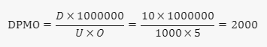
+ CALCULO DEL NIVEL SIGMA
CALCULO DE SIGMA – CASO 1
Si tienes un proceso donde produces 1000 unidades (U=1000). En estas 1000 unidades, identificas 10 defectos en total (D=10). Y digamos que hay 5 oportunidades diferentes para que ocurra un defecto en cada unidad producida (O=5).
Entonces, la fórmula para calcular DPMO sería:
Esto significa que hay 2000 defectos por millón de oportunidades en tu proceso actual bajo estas condiciones específicas.

Slide 48
+ CALCULO DEL NIVEL SIGMA
CALCULO DE SIGMA – CASO 2
Un gerente de calidad en una fábrica de automóviles, debe asegurarse que cada automóvil que sale de la línea de producción esté libre de defectos. El tipo de defecto que busca es: pintura descascarada.
Número de unidades: La fábrica produce 500 autos al día.
Número de oportunidades: Cada auto tiene 20 paneles que se pintan y cada panel tiene la oportunidad de tener pintura descascarada.
Número de defectos: Al final del día, el gerente inspecciona los autos y encuentra que 15 paneles en varios autos tienen pintura descascarada. Por lo tanto, el número de defectos es 15.

Slide 49
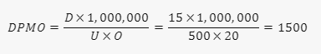
+ CALCULO DEL NIVEL SIGMA
CALCULO DE SIGMA – CASO 2
Usando la fórmula calcularemos los Defectos Por Millón de Oportunidades (DPMO):
Este DPMO se traduce en un nivel de sigma de 4 (según las tablas de conversión de Six Sigma). Esto significa que el proceso está funcionando a un nivel de 4 sigma, lo que significa que el proceso aún puede ser mejorado.

Slide 50
+ CALCULO DEL NIVEL SIGMA
CALCULO DE SIGMA – CASO 3
El gerente de calidad en una fábrica de zapatos debe asegurar que cada par de zapatos que sale de la línea de producción esté libre de defectos. El tipo de defecto que buscas es: costuras sueltas.
Número de unidades: La fábrica produce 800 pares de zapatos al día.
Número de oportunidades: Cada par de zapatos tiene 10 costuras que podrían estar sueltas.
Número de defectos: Al final del día, inspeccionas los zapatos y encuentras que 20 costuras en varios pares de zapatos están sueltas. Por lo tanto, el número de defectos es 20.

Slide 51
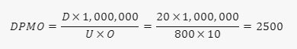
+ CALCULO DEL NIVEL SIGMA
CALCULO DE SIGMA – CASO 3
Ahora, aplicamos estos valores en la fórmula de DPMO:
Esto significa que hay 2500 defectos por millón de oportunidades en tu proceso actual bajo estas condiciones específicas (Sigma 4).

Slide 52
ORGANIZACIÓN SEIS SIGMA

Slide 53
+ ORGANIZACIÓN SEIS SIGMA
ORGANIZACIÓN PARA SEIS SIGMA
Champions
(Senior Leaders)
L2 Process Owner
Sponsor
MBB
or
BB
MBB
Process Owner
L 3
Black Belt
Process Owner
Members
L 4
Members
Members
Process Owner
L 5
Members
Process Management Teams
Improvement/Design Projects

Slide 54
+ ORGANIZACIÓN SEIS SIGMA
ROLES EN SEIS SIGMA
Champions Son representantes de la alta dirección que controlan y asignan recursos para promover mejoras, se involucran en todas las revisiones de proyectos en su área de influencia. Reciben entrenamiento general en 6 sigma
Propietarios de procesos: Coordinan actividades de mejora de procesos y monitorea los avances, trabaja con Black Belts para mejorar los procesos bajo su responsabilidad, a veces actúan como Champions

Slide 55
+ ORGANIZACIÓN SEIS SIGMA
ROLES EN SEIS SIGMA
Patrocinadores ejecutivos (Sponsors)
Son líderes que comunican, guían y dirigen el despliegue exitoso de Seis Sigma
Reciben entrenamiento general en Seis Sigma, sus herramientas y métodos
Master Black Belts
Tienen puestos enfocados a la mejora, con habilidades demostradas como Black Belt y habilidades de asesoría, instrucción, educación y promoción
Son responsables de apoyar a los Black Belts
Notes:
MMB: Sus responsabilidades incluyen servir de mentores y apoyo a los equipos de los demás líderes de proyecto, como los Green y Black Belts.

Slide 56
+ ORGANIZACIÓN SEIS SIGMA
ROLES EN SEIS SIGMA
Black belts:
Promotores de proyectos de mejora Seis Sigma
Instructores del personal en la empresa
Apoyo al personal en proyectos locales Seis Sigma
Identifica oportunidades de mejora
Influye y promueve el uso de herramientas y estrategias Seis Sigma
Actúan como asesores y consultores

Slide 57
+ ORGANIZACIÓN SEIS SIGMA
ROLES EN SEIS SIGMA
Green Belts:
Manejan las herramientas estadísticas y de solución de problemas para los proyectos con impacto financiero y a clientes
Están bajo la tutela de los Black Belts
Líderes de proyecto en su área
Miembros de equipos multidisciplinarios Seis Sigma

Slide 58

ACTIVIDAD
Seleccionar una empresa e identificar un Problema por resolver.
Aplica los 5 pasos de la metodología Six Sigma.

Slide 59

CONCLUSIONES MÁS REFERENCIAS

Slide 60

+ CONCLUSIONES
Six Sigma es un método usado para mejorar los procesos de los negocios y otras instituciones, usando análisis estadístico en lugar de asumir soluciones o adivinarlas.
Esta metodología ha sido implementada en múltiples industrias alrededor del mundo, alcanzando grandes ahorros de dinero y al mismo tiempo logrando la completa satisfacción del cliente.
Six Sigma usa el método conocido como DMAIC (Siglas en Inglés): Definir, Medir, Analizar, Implementar Mejora y Controlar.

Slide 61

BIBLIOGRAFÍA MÁS REFERENCIAS

Slide 62

+ BIBLIOGRAFÍA
Articulo Pometech International Perú, Diciembre 2015
Eduardo Alonso Sánchez, “Seis Sigma, Filosofía de Gestión de la Calidad: Estudio Teórico y su Posible Aplicación en el Perú” (2005). http://pirhua.udep.edu.pe/bitstream/handle/123456789/1213/ING_427.pdf?sequence=1

